Slide 1

第3章 曲线拟合的最小二乘法
给出一组离散点，确定一个函数逼近原函数，插值是这样的一种手段。在实际中，数据不可避免的会有误差，插值函数会将这些误差也包括在内。
因此，我们需要一种新的逼近原函数的手段：
①不要求过所有的点（可以消除误差影响）；
②尽可能表现数据的趋势，靠近这些点。

Slide 2
有时候，问题本身不要求构造的函数过所有的点。如：5个风景点，要修一条公路S使得S为直线，且到所有风景点的距离和最小。
对如上2类问题，有一个共同的数学提法：找函数空间上的函数g，使得g到f的距离最小。
先讲些预备知识

Slide 3

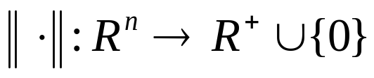
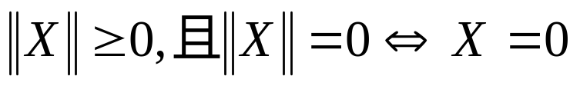
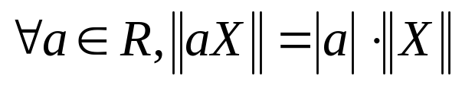
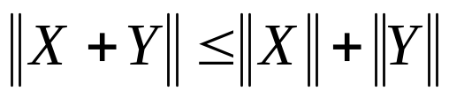

预备知识
定义
向量范数
映射：
满足：
①非负性
②齐次性
③三角不等式
称该映射为向量的一种范数
我们定义两点的距离为：

Slide 4
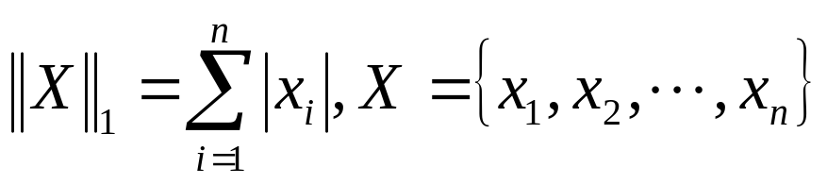
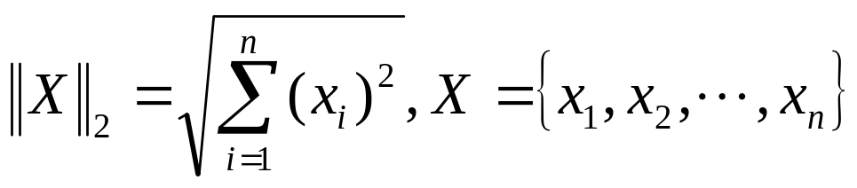
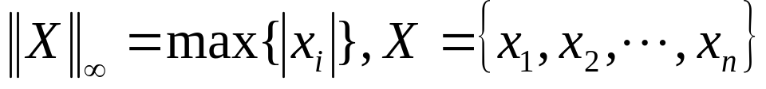
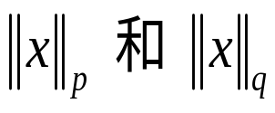
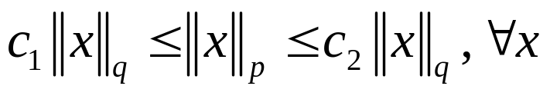
常见的范数有：
定理（范数等价性）：设
为任意两种范数，则
存在与x无关的正常数c₁和c₂，使得

Slide 5
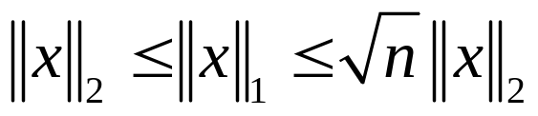
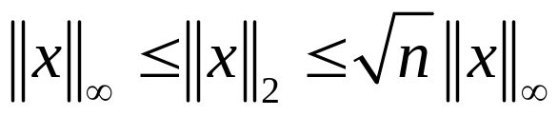
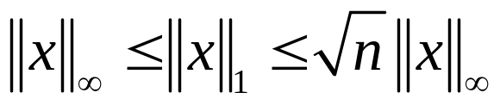
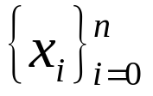
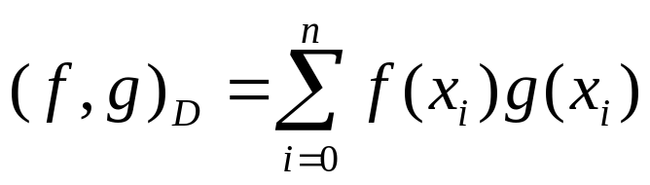
常用范数的等价关系：
定义：函数f，g的关于离散点列
的离散内积为：

Slide 6
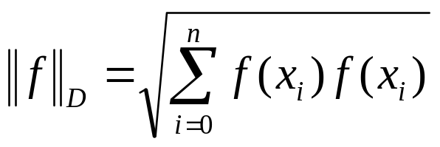
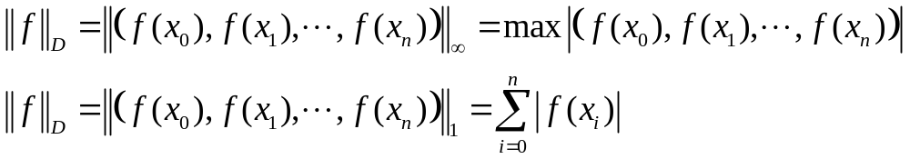
定义：函数 f 的离散范数为
提示：该种内积，范数的定义与向量的 2 －范数一致
我们还可以定义函数的离散范数为：

Slide 7


曲线拟合的最小二乘问题
定义
f(x)为定义在区间[a,b]上的函数， 为区间上n+1个互不相同的点， 为给定的某一函数类。求 上的函数 g(x) 满足 f(x) 和 g(x) 的距离最小
如果这种距离取为2－范数的话，称为最小二乘问题

Slide 8
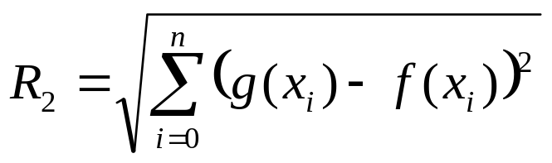

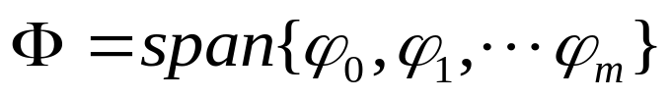
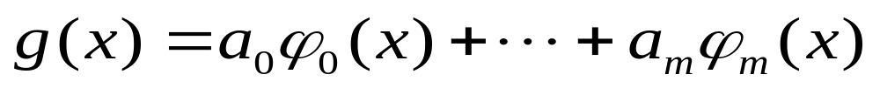
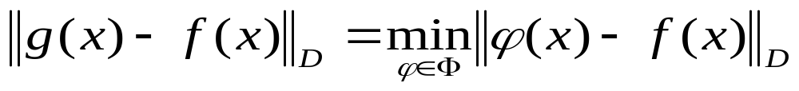
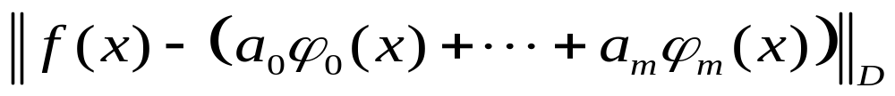

下面我们来看看最小二乘问题：
求 使得 最小
设
则
即
关于系数
最小

Slide 9
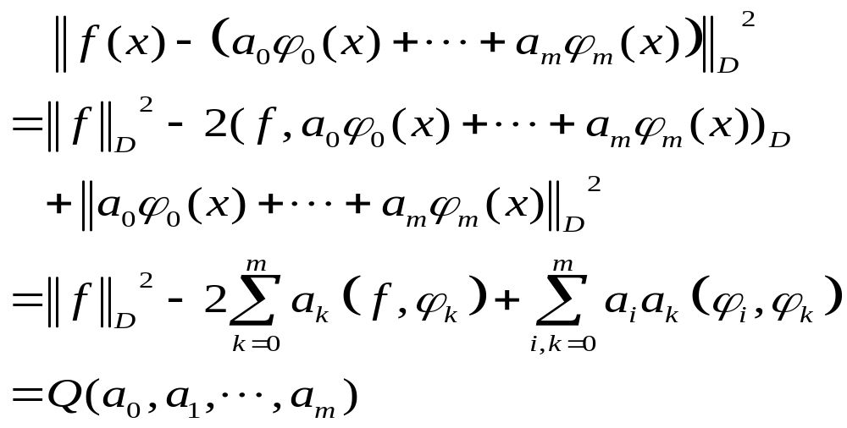
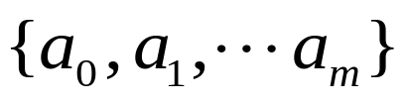
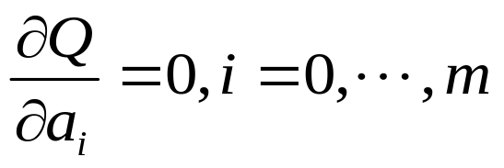
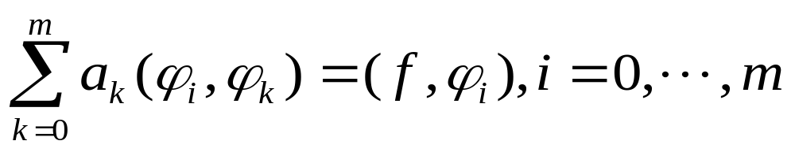
由于它关于系数
最小，因此有：
即

Slide 10
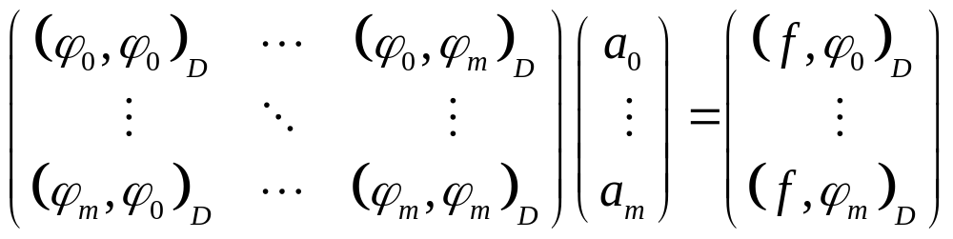
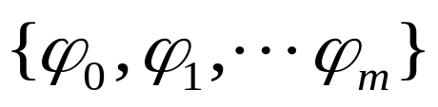
法方程
写成矩阵形式有：
由
的线性无关性，知道该方程存在唯一解

Slide 11


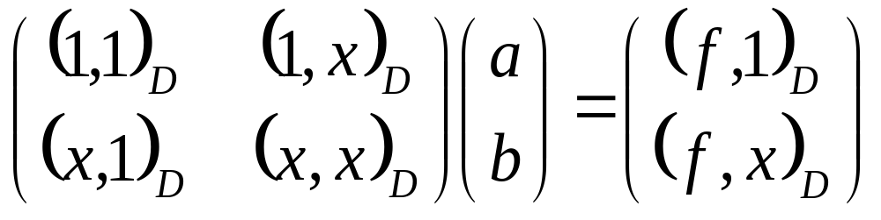
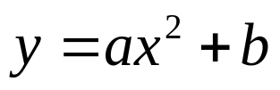

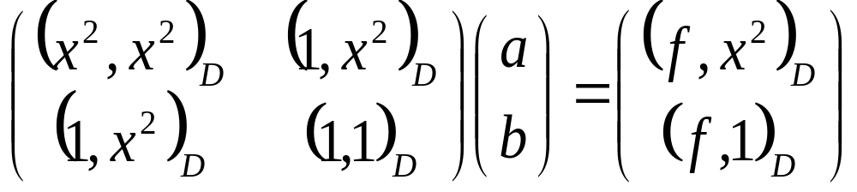
例：
①
第一步：函数空间的基
，然后列出法方程
②
第一步：函数空间的基
，然后列出法方程

Slide 12
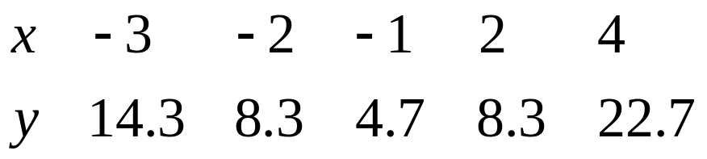
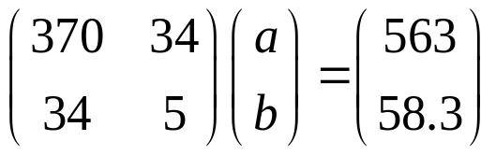
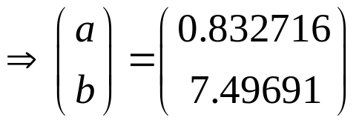
第一步：函数空间的基
，然后列出法方程

Slide 13
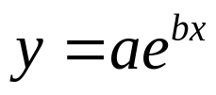

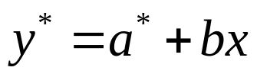
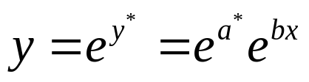
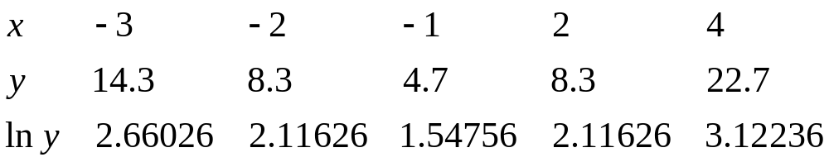
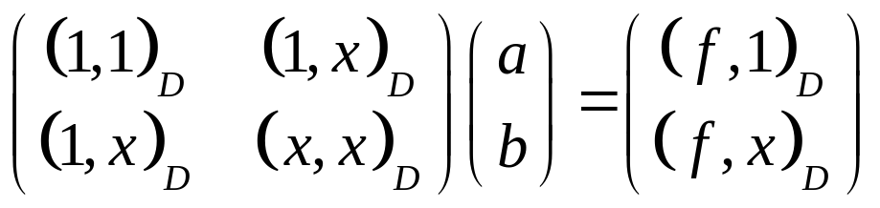
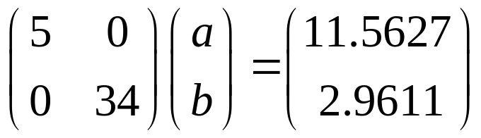
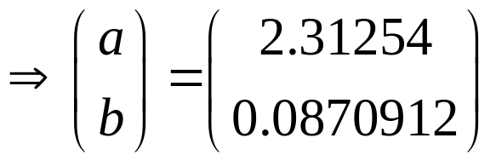
由
，可以先做

Slide 14
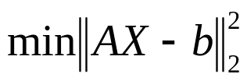
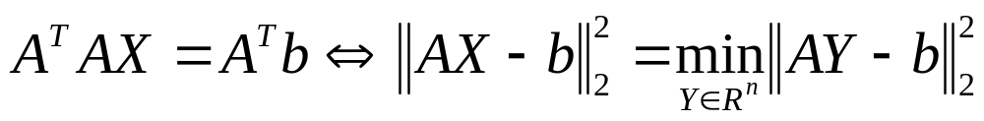
矛盾方程组的求解
求解一个矛盾方程组，计算的是在均方误差
极小意义下的解
也就是最小二乘问题。
我们有：
矛盾方程组恒有解，且

Slide 15
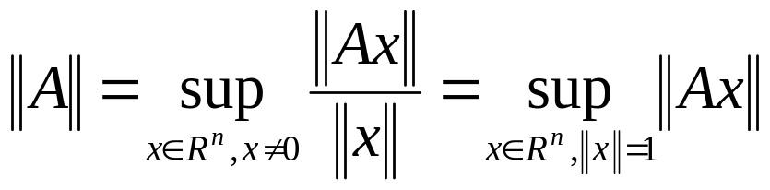
矩阵范数和条件数
定义：矩阵范数
矩阵范数，是由向量的范数定义的
矩阵范数也是等价的

Slide 16
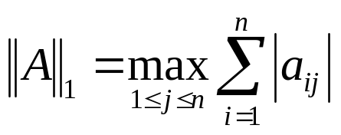
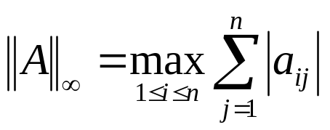
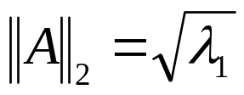

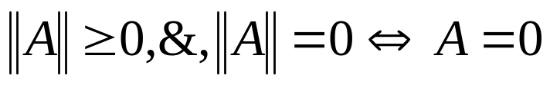
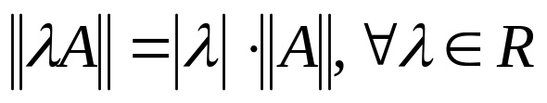
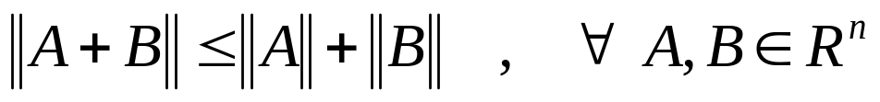
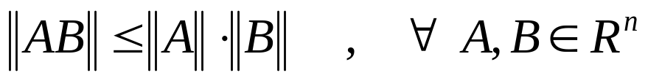

对应于3种常见的向量范数，有3种矩阵范数
列和的最大值
行和的最大值
是A^{T}A的最大特征值，也称为谱半径
矩阵范数的一些性质：
①
②
③
④
⑤

Slide 17









定理：
若
为
的特征值，则
证：
x为A的特征值
#证毕
定义：
谱半径
易知：

Slide 18











条件数和病态矩阵
定义：条件数
表示某种范数
设
，
引入误差 后
，解引入误差
，则

Slide 19




注意到
因为：

Slide 20



很小
条件数
条件数表示了对误差的放大率
同样，类似有

Slide 21




注：一般判断矩阵是否病态，并不计算A⁻¹，而由经验得出。
☞ 行列式很大或很小（如某些行、列近似相关）；
☞ 元素间相差大数量级，且无规则；
☞ 主元消去过程中出现小主元；
☞ 特征值相差大数量级。
例
精确解为
计算cond (A)₂ 。
A⁻¹ =

Slide 22









解：考察 A 的特征根
39206 >> 1
为对称矩阵
 测试病态程度：
给 一个扰动
，其相对误差为
此时精确解为
2.0102 > 200%

Slide 23


Homework
对数据点
估计如下两组基函数的法方程的条件数

